Slide 1
Государственное бюджетное учреждение дополнительного профессионального образования «Челябинский институт переподготовки и повышения квалификации работников образования» Кафедра начального образования
Вадутова Динара Самировна
Психолого – педагогические условия формирования самооценки в младшем школьном возрасте
Научный руководитель:
Девятова Ирина Евгеньевна,
доцент кафедры НО
кандидат педагогических наук, доцент

Slide 2
Цель исследования: изучить психолого – педагогические условия формирования самооценки в младшем школьном возрасте.
Объект исследования: формирование самооценки младшего школьника.
Предмет исследования: влияние психолого – педагогических условий на формирование самооценки младшего школьника.

Slide 3
Гипотеза исследования: познавательная самооценка младших школьников формируется под влиянием следующих психолого-педагогических условий:
предъявление требований, соответствующих возрастным особенностям младшего школьника и уровню его личностного развития;
организация системной индивидуальной и совместной оценочной деятельности учащихся на уроках в начальной школе;
опора при организации процесса оценивания на умение учащихся анализировать собственное продвижение и делать вывод (рефлексивный подход).

Slide 4
Задачи исследования:
Проанализировать самооценку как социально-психологический феномен.
Рассмотреть познавательную самооценку в структуре учебной деятельности младшего школьника.
Охарактеризовать формирование познавательной самооценки у младших школьников как универсального учебного действия.
Обобщить практический педагогический опыт по формированию познавательной самооценки младшего школьника.

Slide 5
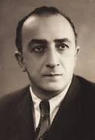
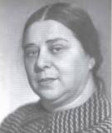
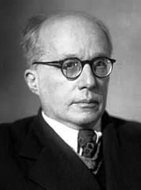
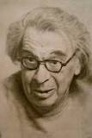
Глава 1. ТЕОРЕТИЧЕСКОЕ ИЗУЧЕНИЕ ПСИХОЛОГО-ПЕДАГОГИЧЕСКИХ УСЛОВИЙ ФОРМИРОВАНИЯ САМООЦЕНКИ В МЛАДШЕМ ШКОЛЬНОМ ВОЗРАСТЕ 1.1. Самооценка как социально-психологический феномен
Борис Герасимович Ананьев
(1907-1972)
Лидия
Ильинична
Божович
(1908-1981)
Даниил
Борисович
Эльконин
(1904-1984)
Сергей
Леонидович
Рубинштейн
(1889-1960)

Slide 6
Самооценка – личностное образование, принимающее непосредственное участие в регуляции поведения и деятельности, как автономная характеристика личности, ее центральный компонент, формирующийся при активном участии личности и отражающий своеобразие ее внутреннего мира

Slide 7
Глава 1. ТЕОРЕТИЧЕСКОЕ ИЗУЧЕНИЕ ПСИХОЛОГО-ПЕДАГОГИЧЕСКИХ УСЛОВИЙ ФОРМИРОВАНИЯ САМООЦЕНКИ В МЛАДШЕМ ШКОЛЬНОМ ВОЗРАСТЕ 1.2. Познавательная самооценка в структуре учебной деятельности младшего школьника
Познавательная самооценка — новообразование личности младшего школьника, отражающее отношение между познавательной деятельностью учащегося, его внутренними ценностями и оценками со стороны.

Slide 8
Глава 1. ТЕОРЕТИЧЕСКОЕ ИЗУЧЕНИЕ ПСИХОЛОГО-ПЕДАГОГИЧЕСКИХ УСЛОВИЙ ФОРМИРОВАНИЯ САМООЦЕНКИ В МЛАДШЕМ ШКОЛЬНОМ ВОЗРАСТЕ 1.3. Формирование самооценки младших школьников как универсального учебного действия
В ФГОС НОО универсальные учебные действия представлены тремя видами: регулятивные,
познавательные,
коммуникативные.
Оценочные действия младшего школьника включены в регулятивные универсальные учебные действия.

Slide 9
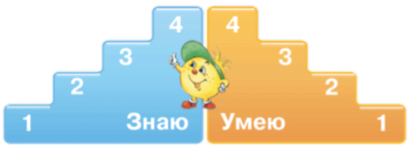
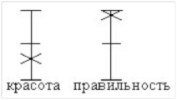
Глава 2. ПРАКТИЧЕСКОЕ ИЗУЧЕНИЕ ПСИХОЛОГО-ПЕДАГОГИЧЕСКИХ УСЛОВИЙ ФОРМИРОВАНИЯ САМООЦЕНКИ В МЛАДШЕМ ШКОЛЬНОМ ВОЗРАСТЕ 2.1. Приёмы формирования познавательной самооценки в начальном общем образовании
«Светофор»
«Говорящие рисунки»
«Лесенка успеха»
«Карточка сомнений»
«Волшебные линеечки»
Листы индивидуальных достижений.

Slide 10
Глава 2. ПРАКТИЧЕСКОЕ ИЗУЧЕНИЕ ПСИХОЛОГО-ПЕДАГОГИЧЕСКИХ УСЛОВИЙ ФОРМИРОВАНИЯ САМООЦЕНКИ В МЛАДШЕМ ШКОЛЬНОМ ВОЗРАСТЕ 2.2. Использование ресурсов интернет для формирования познавательной самооценки в начальном общем образовании
Важнейшим результатом реализации нового Федерального образовательного стандарта является формирование универсальных учебных действий (УУД). Основным инструментом для формирования УУД являются информационно-коммуникационные технологии, к которым относятся и образовательные ресурсы в сети Интернет

Slide 11
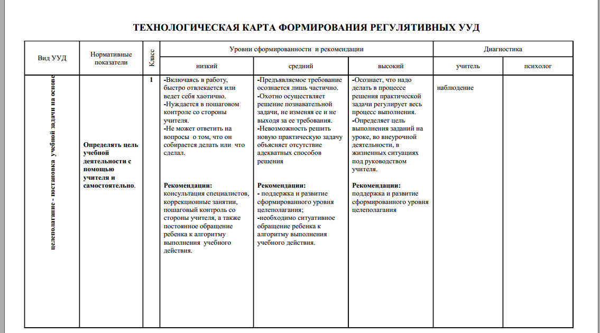
Глава 2. ПРАКТИЧЕСКОЕ ИЗУЧЕНИЕ ПСИХОЛОГО-ПЕДАГОГИЧЕСКИХ УСЛОВИЙ ФОРМИРОВАНИЯ САМООЦЕНКИ В МЛАДШЕМ ШКОЛЬНОМ ВОЗРАСТЕ 2.3. Содержание педагогической диагностики познавательной самооценки в младшем школьном возрасте

Slide 12
Глава 2. ПРАКТИЧЕСКОЕ ИЗУЧЕНИЕ ПСИХОЛОГО-ПЕДАГОГИЧЕСКИХ УСЛОВИЙ ФОРМИРОВАНИЯ САМООЦЕНКИ В МЛАДШЕМ ШКОЛЬНОМ ВОЗРАСТЕ 2.3. Содержание педагогической диагностики познавательной самооценки в младшем школьном возрасте

Slide 13
Государственное бюджетное учреждение дополнительного профессионального образования «Челябинский институт переподготовки и повышения квалификации работников образования» Кафедра начального образования
Вадутова Динара Самировна
Психолого – педагогические условия формирования самооценки в младшем школьном возрасте
Научный руководитель:
Девятова Ирина Евгеньевна,
доцент кафедры НО
кандидат педагогических наук, доцент

